Slide 1
Проблемы обеспечения безопасности на транспорте и современные технологические решения на основе искусственного интелекта. лемы обеспечения
Министерство науки и высшего образования Российской Федерации
Владивостокский государственный университет
Инженерная школа
Кафедра транспортных процессов и технологий
Выполнили
студенты гр. БТТ-25-ЭУ1
Покатилова В.А., Селиванова А.В.
Руководитель
к.э.н., доцент
Тунгусова Е.В
Владивосток 2026

Slide 2
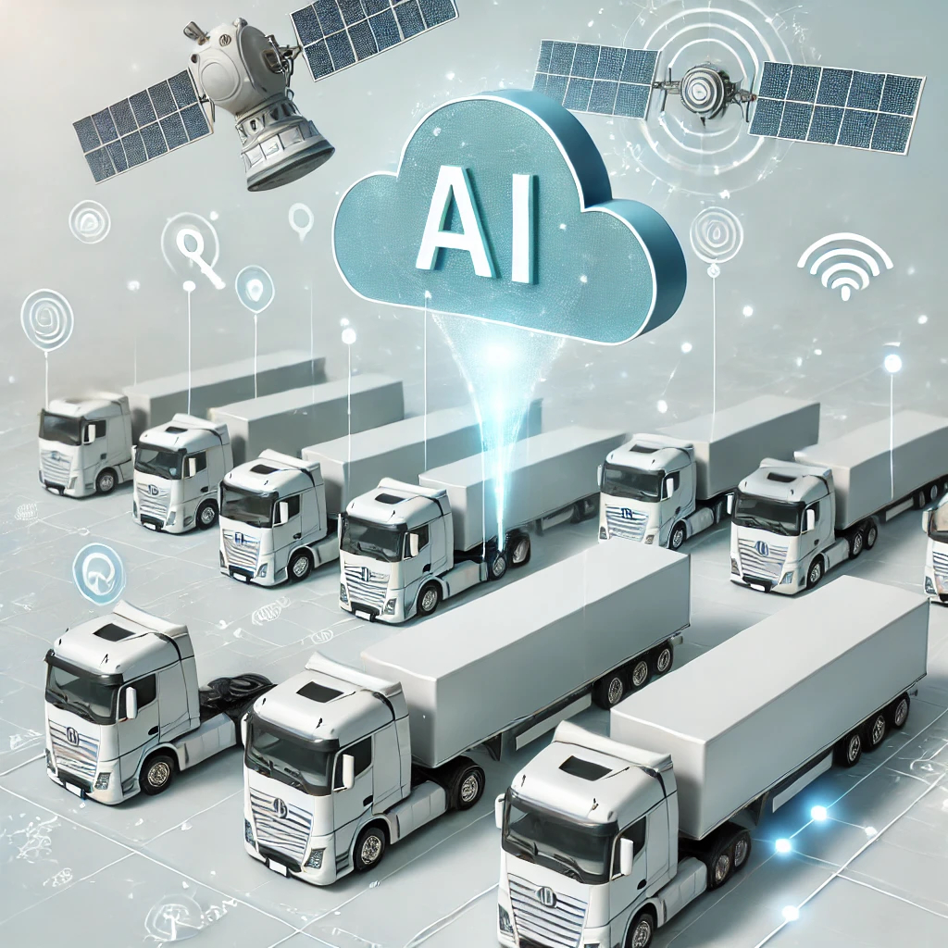
Цель и задачи
Цель работы
Выявить актуальные вызовы в области обеспечения транспортной безопасности в России и исследовать, как технологии искусственного интеллекта могут быть применены для их решения, принимая во внимание реальный опыт транспортных компаний, современные риски и существующие правовые ограничения.
Задачи работы
Систематизировать и проанализировать современные угрозы и риски для различных видов транспорта в России, включая специфику и роль человеческого фактора.
Провести анализ нормативно-правовой базы, регулирующей транспортную безопасность, и оценить ее готовность к интеграции технологий искусственного интеллекта.
Исследовать практическое применение нейросетевых технологий (компьютерное зрение, распознавание объектов, биометрия) для обнаружения инцидентов и оценить их эффективность в реальных условиях.
Оценить потенциал и выявить барьеры для внедрения автономных интеллектуальных систем безопасности с автоматическим принятием решений.
2

Slide 3
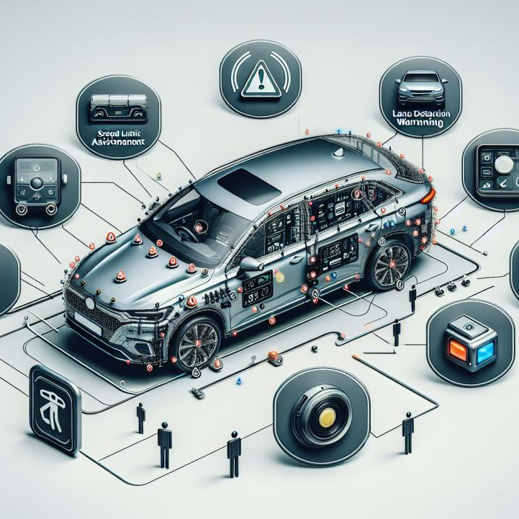
Проблема и ее актуальность
Проблема
Несмотря на значительные угрозы в сфере транспорта (145 тыс. ДТП с пострадавшими ежегодно, кибератаки, проникновения, дроны) и доказанную эффективность искусственного интеллекта (ИИ) в их снижении (до 99,7% точности распознавания, 19% снижение ДТП), существующие правовые, технические и этические барьеры препятствуют его широкому внедрению. Это приводит к сохранению высокого уровня аварийности и упущенным возможностям по обеспечению безопасности.
Актуальность проблемы
Актуальность: 145 тыс. ДТП, 342 кибератаки, 184 проникновения в год. 72% аварий — ошибки персонала (+12% от усталости). В законе нет ИИ, стандарты — только у 23% объектов, внедрение в регионах дороже в 3 раза. Дроны и кибератаки не ловятся традиционными системами.
Итог: рост жертв, убытки, отставание.
3

Slide 4
Проблемы безопасности на транспорте
Основные угрозы
Человеческий фактор остается ключевой проблемой, особенно в автомобильном транспорте. В авиации и на железной дороге существуют риски терроризма и кибератак, а также сложности с контролем больших территорий. Водный транспорт страдает от недостаточной автоматизации. Общая тенденция – рост киберугроз и использование беспилотников в запрещенных зонах.
Несовершенство законодательства
Существующие законы не успевают за развитием технологий искусственного интеллекта (ИИ) на транспорте. Отсутствуют четкие технические требования к алгоритмам ИИ, а также правила обработки персональных данных, таких как биометрия. Судебная практика показывает, что полная замена человека машиной пока невозможна без соответствующей правовой базы.
4

Slide 5
Возможности ИИ для повышения безопасности
Использование нейросетей
Перспективы автономных систем
Будущие автономные системы смогут не только выявлять угрозы, но и активно предотвращать их, например, блокируя доступ или перенаправляя транспорт. Основными препятствиями на пути их внедрения являются правовые вопросы ответственности за ошибки ИИ, высокая стоимость и нехватка данных для обучения алгоритмов распознаванию редких, но критических ситуаций.
Нейросети эффективно помогают в обнаружении забытых вещей, контроле состояния водителей, распознавании транспортных средств и выявлении дефектов инфраструктуры. Однако, их применение сталкивается с проблемами ложных срабатываний, снижения точности в сложных условиях, высокой стоимости обработки данных и необходимости постоянного обновления.
5

Slide 6
Точность распознавания нейросетей: нормальные или плохие условия
Система | Нормальные условия, % | Плохая видимость (туман/дождь), %
Распознавание номеров | 99,7 | 78
Детектирование багажа | 94 | 76
Контроль водителей | 89 | 72
Мониторинг дефектов колёс | 96 | 81
6

Slide 7
Структура барьеров для внедрения ИИ на транспорте
7

Slide 8
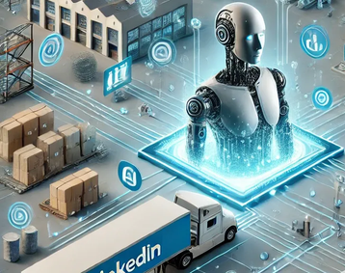
Выводы
ИИ эффективно выявляет транспортные угрозы, но его массовое внедрение сдерживают законодательные пробелы, высокая стоимость и дефицит данных. Правовая неопределенность в отношении автоматизированных решений и биометрии является существенным барьером. Наиболее перспективны гибридные системы, дополняющие человека. Реализация потенциала ИИ требует комплексного развития правовых, технических и организационных аспектов.
8

